Slide 1
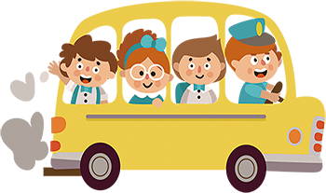

Slide 3
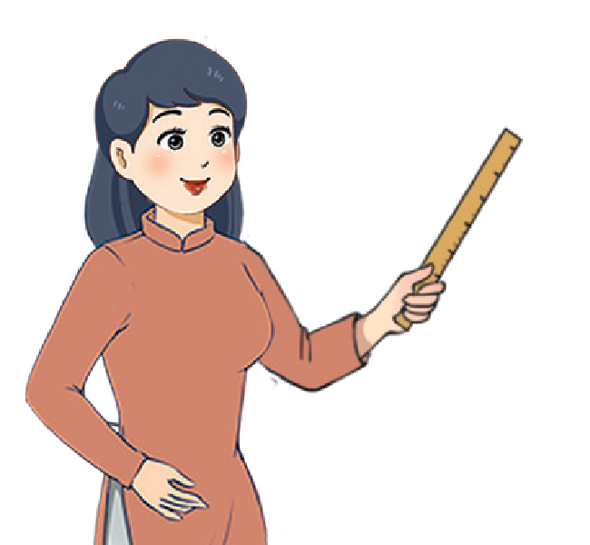
Thứ … ngày … tháng … năm 202..
Toán
(Tiết 3)
ÔN TẬP CÁC SỐ ĐẾN 1000

Slide 4
Trò chơi: Cùng đi xe bus tới công viên

Slide 6
Hãy giúp mình hoàn thành bài tập 1 nhé!

Slide 7
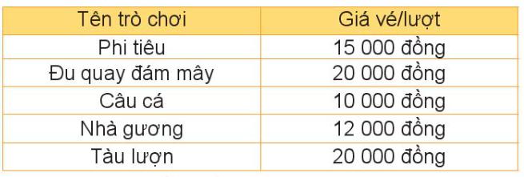
Giá vé vào chơi một số trò chơi như sau:
Em thích trò chơi nào nhất? Nếu cả gia đình em cùng chơi trò đó thì sẽ trả hết tất cả bao nhiêu tiền?
Ví dụ: Gia đình em có 4 người cùng chơi trò chơi tàu lượn.
Khi đó gia đình em phải trả số tiền là:
20 000 × 4 = 80 000 (đồng)

Slide 9
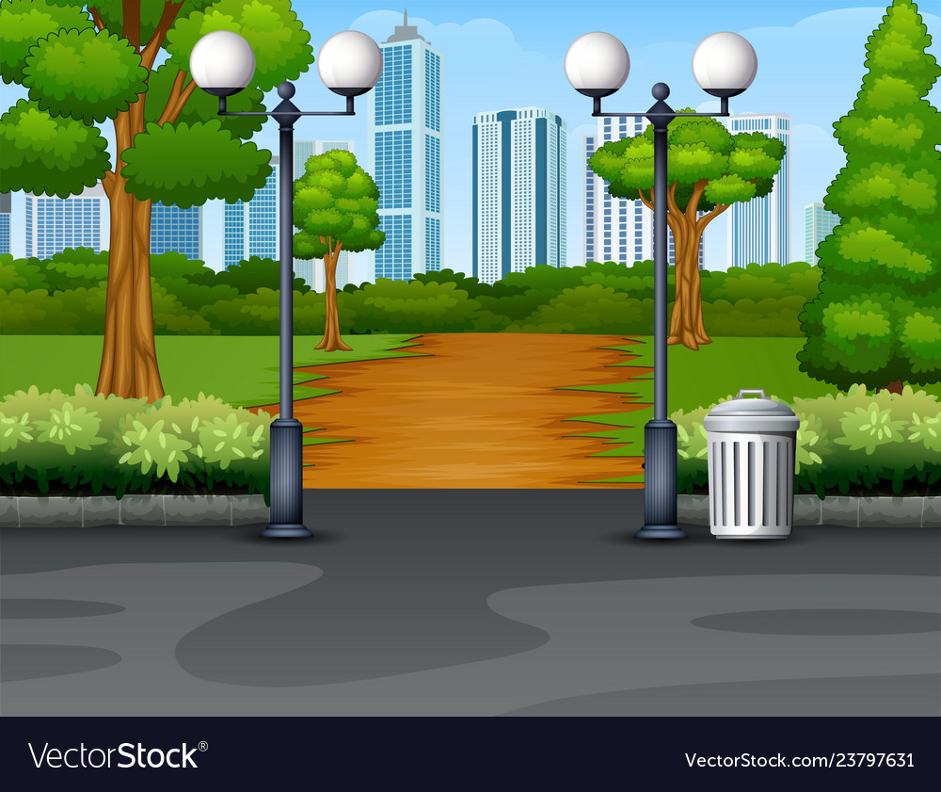
Hãy giúp mình hoàn thành bài tập 2 nhé!

Slide 10
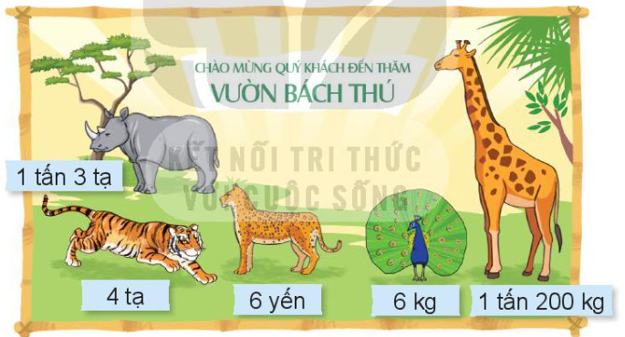
Đến khu vườn thú có một số con vật với cân nặng như sau:
Em thích con vật nào nhất? Con vật đó nặng bao nhiêu ki – lô – gam?
Ví dụ: Em thích nhất con hươu cao cổ. Con vật này nặng 1 tấn 200 kg hay 1200 kg

Slide 12
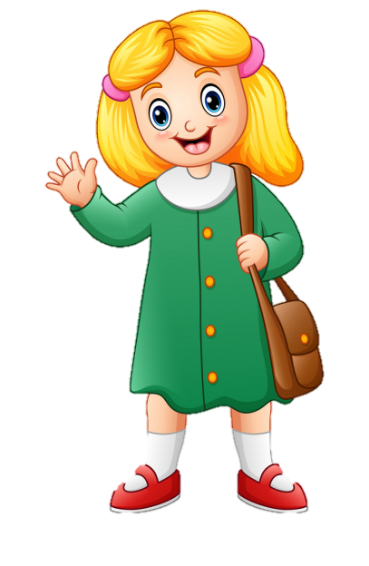
Hãy giúp mình hoàn thành bài tập 3 nhé!

Slide 13
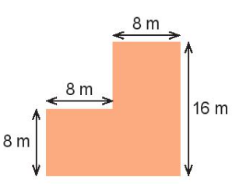
3
Chọn câu trả lời đúng
Đến vườn hoa, em thấy khu vườn trồng hoa hồng có kích thước như hình bên. Khu vườn trồng hoa hồng đó có diện tích là:
A. 684 m²
B. 32 m²
C. 128 m²
D. 192 m²

Slide 14
Bài giải:
Diện tích khu vườn hình vuông có cạnh 8 m là:
8 × 8 = 64 (m²)
Diện tích khu vườn hình chữ nhật có chiều dài 16m, chiều rộng 8m là:
16 × 8 = 128 (m²)
Vậy diện tích khu vườn trồng hoa là:
64 + 128 = 192 (m²)
Đáp số: 192 m²

Slide 15
Đến công viên rồi. Cảm ơn các bạn nhé! Chúng mình cùng hoàn thành BT4 để vào công viên nhé!

Slide 16
4
Trong công viên có một cây cổ thụ được trồng vào năm 1864. Hỏi năm đó thuộc thế kỉ nào?
Năm 1864 thuộc thế kỉ XIX

Slide 18
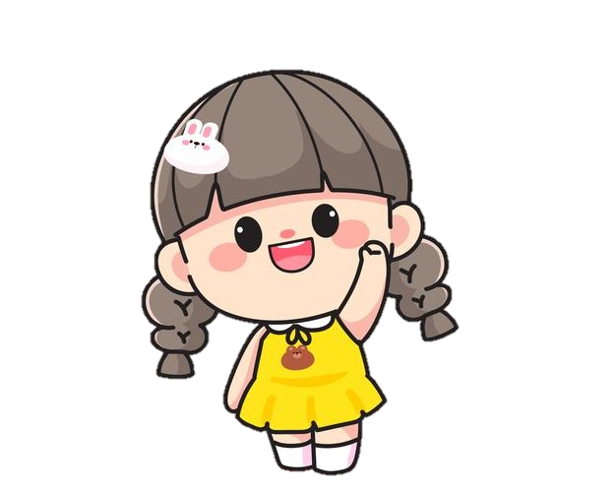
1 bạn đứng lên nêu năm sinh của người thân trong gia đình mình và cho biết năm đó thuộc thế kỉ nào?

